Slide 1
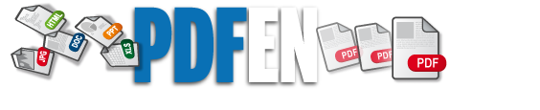
Papierloos vergaderen en digitale dossiers op uw ipad, tablet of e-reader

Slide 2
Uw grote voordeel

Slide 3
in plaats van losse documenten op uw ipad, tablet of e-reader nu één overzichtelijk geheel
geen losse papieren maar alles op uw ipad, tablet of e-reader
alle documenten direct bij de hand en nooit meer stukken kwijt of vergeten
direct te gebruiken, snel en zeer betaalbaar
besparing van tijd; laat pdfen.nl het werk voor u doen
besparing van papier-, print- en verzendkosten
past helemaal in ‘het nieuwe werken'

Slide 4
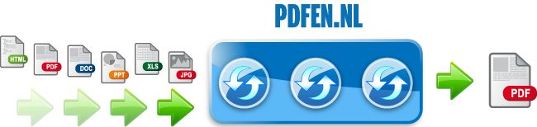

http://www.pdfen.nl/aanmelden

